Slide 1
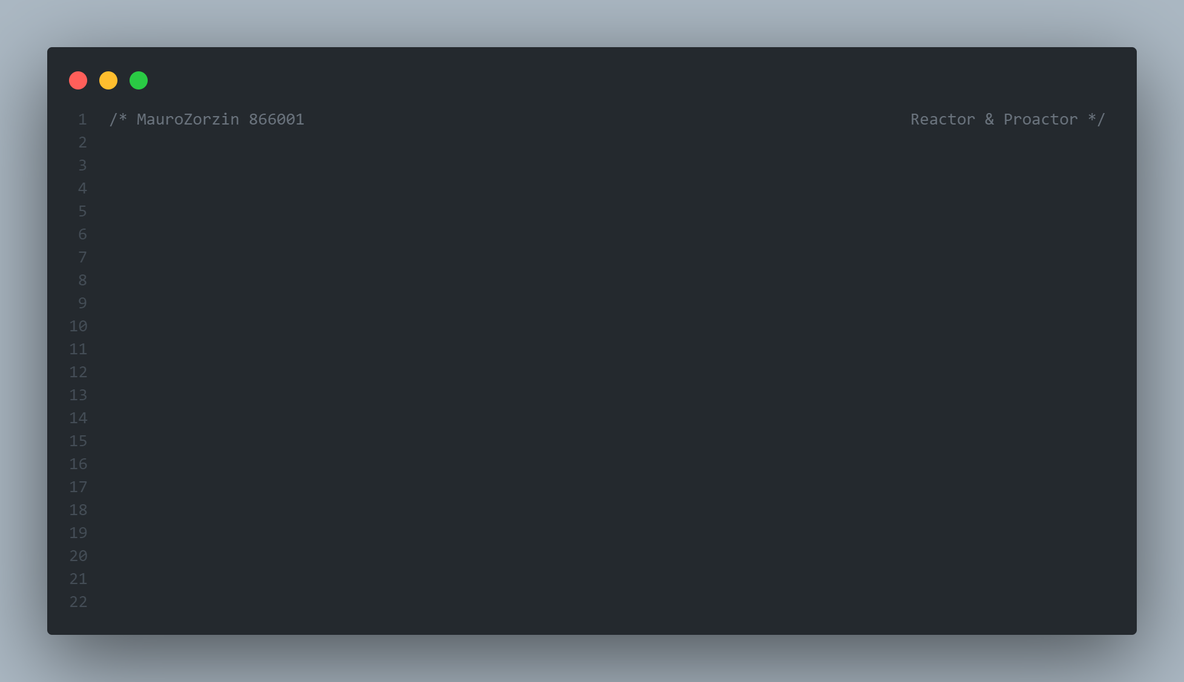
Reactor & Proactor
concurrency architecture patterns
Università Degli Studi Milano Bicocca

Slide 2
Reactor

Slide 3
Reactor(Dispatcher, Notifier)
Il modello Proactor consente alle applicazioni event-driven di eseguire il demultiplex e di gestire e distribuire i servizi ai richiedenti
In particolare il pattern ci permette di gestire richieste provenienti da diversi client coordinando l’accesso alle risorse.
Spesso usato in applicazioni web event-driven o in Non-Blocking IO

Slide 4
La struttura introdotta dal pattern Reactor 'inverte' il flusso di controllo all'interno di un'applicazione:
Hollywood Principle – Don’t Call Us, We’ll Call You!
Anche il pattern Observer segue lo stesso principio

Slide 5
Componenti dell'architettura ad eventi
• Event sources: I padri degli eventi
• Demultiplexer: Attende che gli eventi si verifichino sul set di Event sources e li invia ai relativi callback degli Event handlers
• Event handlers: Esegue operazioni specifiche dell'applicazione in risposta alle callback

Slide 6
Principali differenze rispetto al tradizionale flusso di controllo:
‒ Il comportamento è causato da eventi asincroni
‒ La maggior parte degli eventi deve essere gestita tempestivamente
‒ Macchine a stati finiti per il controllo dell'elaborazione degli eventi
‒ Nessun controllo sull'ordine di arrivo degli eventi

Slide 7
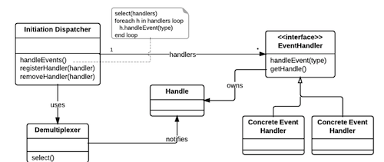
Cominciamo dalla struttura:

Slide 8
Esempio del telefono
- Rete di telecomunicazioni -> Reactor
- Numero di telefono -> Handler
- Qualcuno chiama il numero -> evento in arrivo
- La rete notifica al client che un evento di richiesta è in sospeso,
far squillare il telefono -> demultiplex e dispatch
- Il cliente reagisce alzando il telefono e "elabora" la richiesta
rispondendo alla parte connessa -> specifico handle_event()

Slide 9
• Handle: Identifica le fonti di eventi che possono essere prodotte o accodate da richieste esterne o interne
• Event Handler: Definisce un'interfaccia con un insieme di metodi hook
• Concrete Event Handler: Specializza il gestore di eventi per un particolare service e implementa i metodi hook
• Reactor: Specifica un'interfaccia per registrare e rimuovere Event Handler e Handlers, esegue l’event loop per reagire a ogni evento demultiplandolo l'handler al gestore di eventi e lanciando l’appropriato hook method
• Synchronous Event Demultiplexer: Attende il verificarsi di eventi, funge da demultiplexer, le sue funzionalità dipendono dal sistema operativo

Slide 10
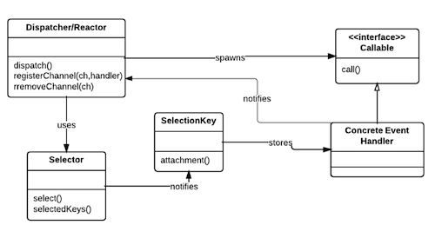
Per implementare un Reactor in Java necessitiamo di un freamwork
Java NIO framework

Slide 11
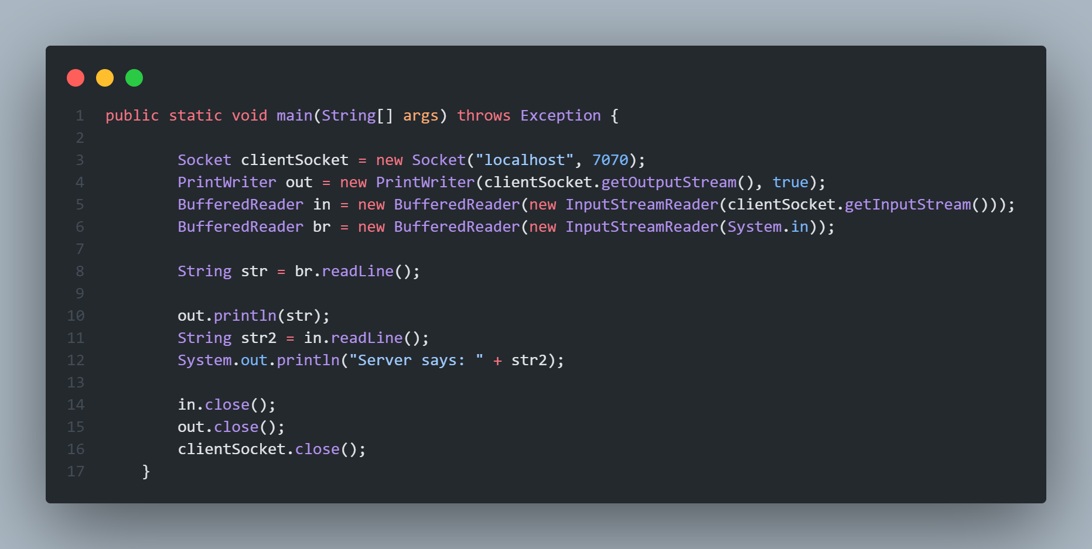

Slide 12
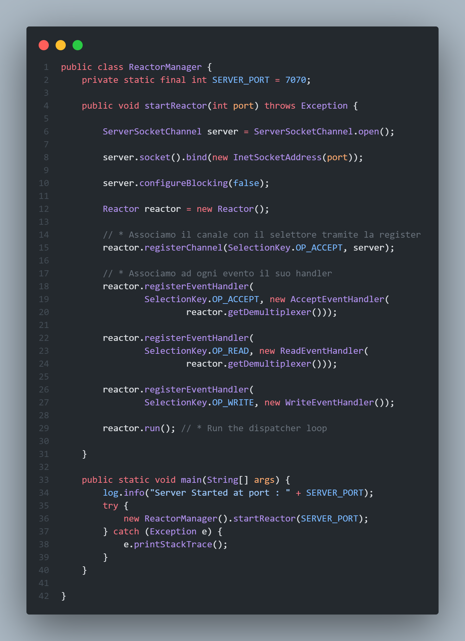

Slide 13
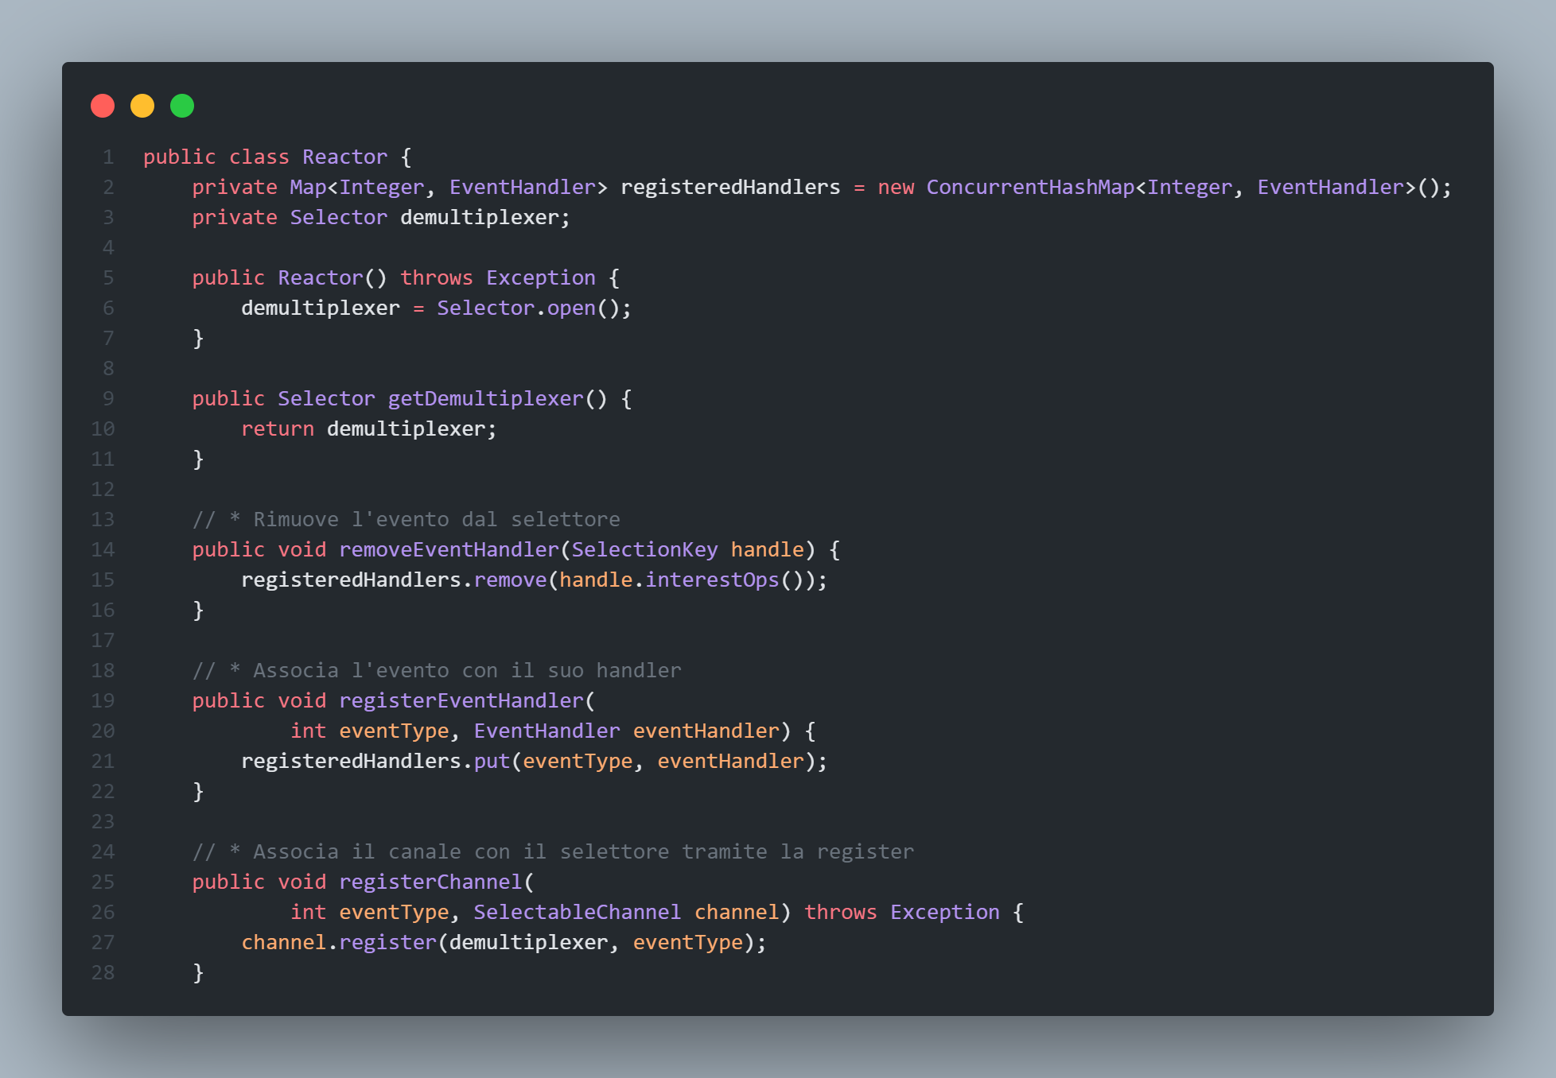

Slide 14
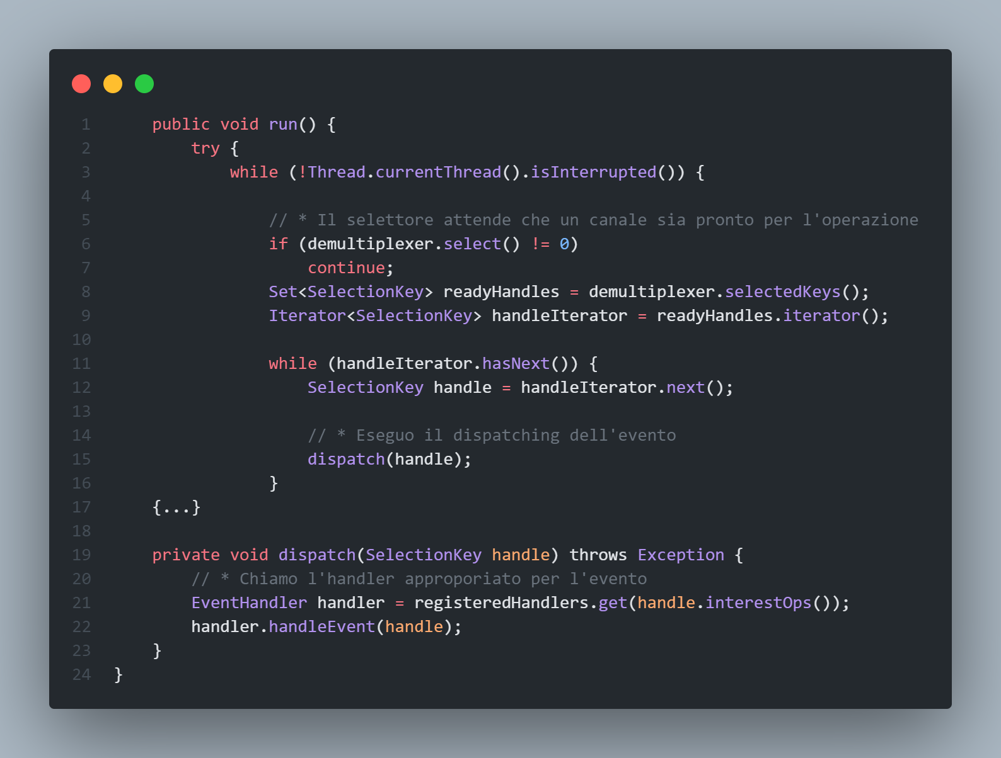

Slide 15
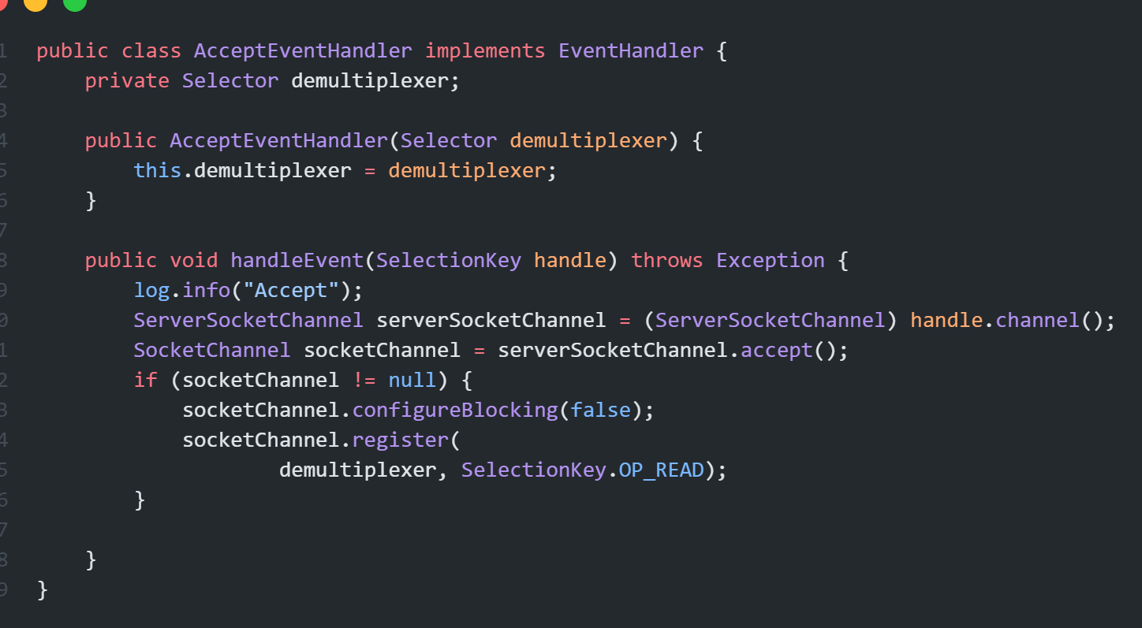
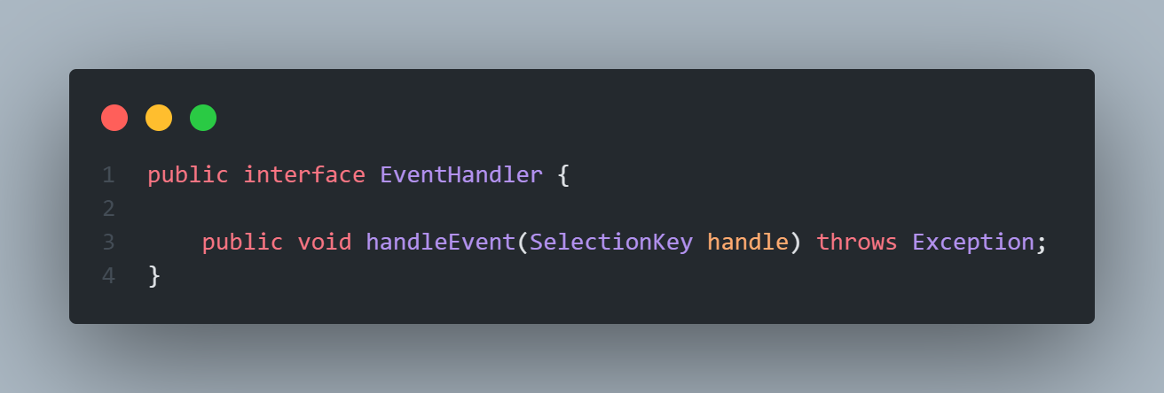

Slide 16
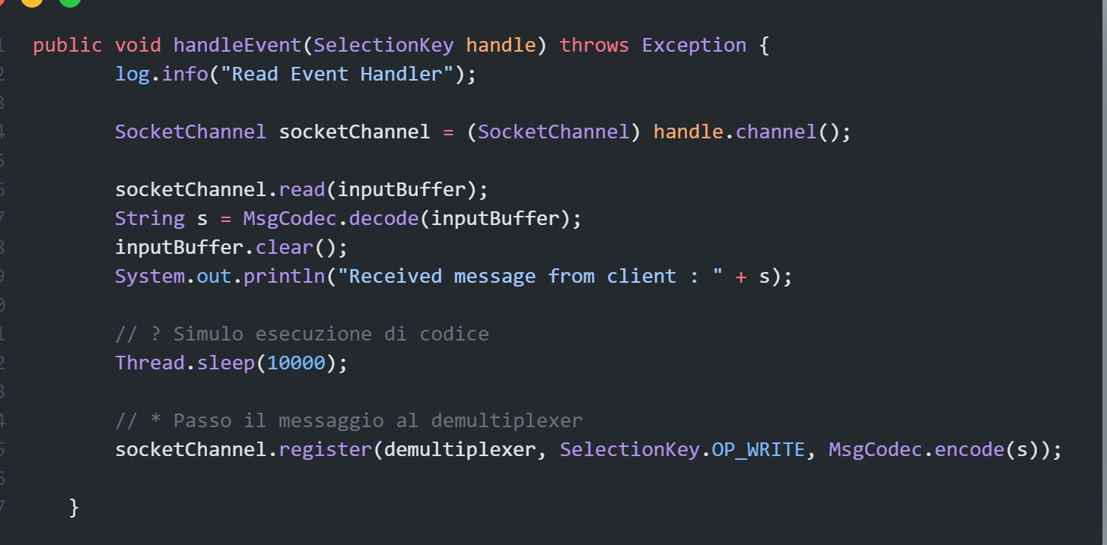

Slide 17
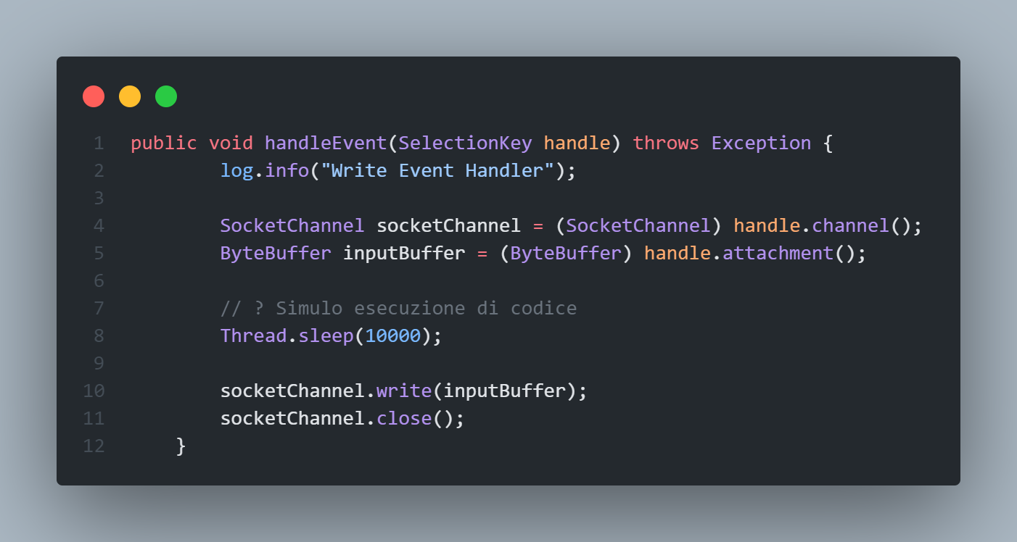

Slide 18
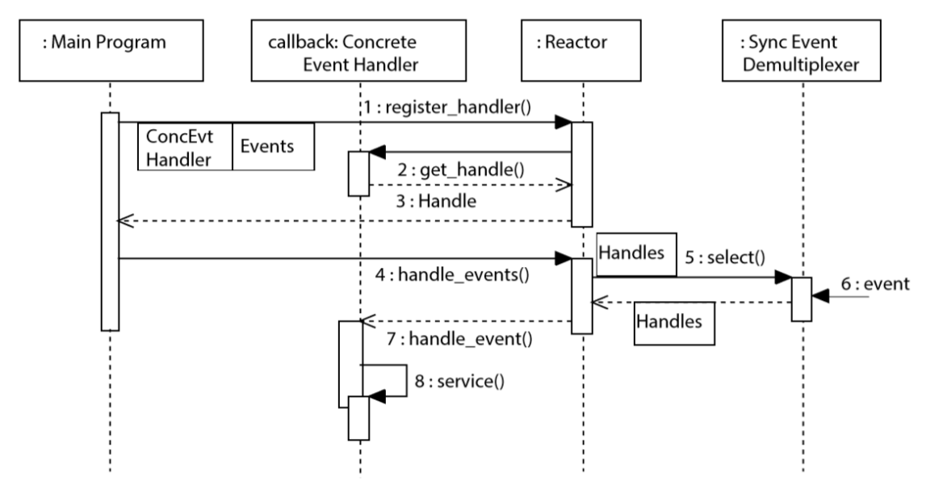
Diagramma di Sequenza

Slide 19
Pro:
-Separation of concerns
-Improve modularity, reusability, and configurability of
event-driven applications
-Improves application portability
-Provides coarse-grained concurrency control(Concorrenza threadSafe)
Con:
-Non-preemptive
-Hard to debug
-Restricted applicability (Richiede il supporto dell’OS)

Slide 20
Tipi di Demultiplexer
• select(): Portabile ma inefficiente O(n) con la selezione del descrittore limitato a 1024 descrittori, apolidi
• poll(): Consente un controllo più granulare degli eventi, ma comunque O(n)
selezione del descrittore, senza stato
• epool(): Conserva le informazioni, set di descrittori dinamici, efficiente O(1), solo su piattaforme Linux
• kqueue(): Meccanismo più generale, selezione del descrittore O(1), solo attivo Sistemi OS X e FreeBSD
• WaitForMultipleObjects(): Funziona su più tipi di sincronizzazione
oggetti, solo su Windows

Slide 21
Varianti
• Concurrent Event Handlers: Per migliorare le prestazioni, i gestori di eventi può essere eseguiti su di un proprio thread, invece di prendere in prestito il thread Reactor
• Concurrent synchronous event demultiplexers: Chiamate sugli'handler
effettuate da più thread, per migliorare il throughput(portata)
• Re-entrant Reactors: Il ciclo di eventi viene richiamato da Concrete Event Handler reattivi
• Integrated demultiplexing of Timer and I/O events: Permette
di registrare gestori di eventi basati sul tempo.

Slide 22
Proactor

Slide 23
Proactor
Il modello Proactor consente alle applicazioni event-driven di eseguire il demultiplex e di gestire e distribuire i servizi ai richiedenti in modo asincorno
Quello di prima, ma asincorno

Slide 24
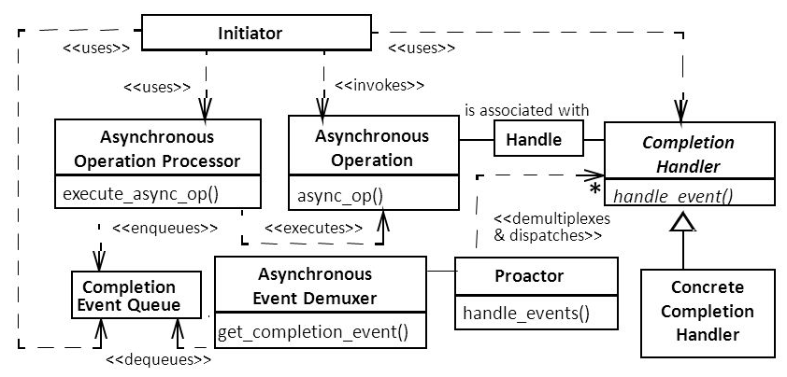
Anche in questo caso necessitiamo di un framework: Java NIO 2.0 framework

Slide 25
Esempio del telefono
- Chiami un amico -> Initiator
- non rispondere. Lasci un messaggio -> asynchronous operation processor
- In attesa della richiamata, puoi fare altre cose.
- Il tuo amico ascolta la segreteria telefonica -> completion event of the asynchronous operation
- ti richiama -> Proactor
- parli insieme -> Gestore di completamento, specifico handle_event()

Slide 26
• Handle: Identifica le fonti di eventi che possono essere prodotte o accodate da richieste esterne o interne
• Completion Handler: Definisce un'interfaccia con un insieme di metodi hook
• Concrete Completion Handler: Implementa il metodo hook
• Proactor: Fornisce il ciclo di eventi dell'applicazione, demultiplexa gli eventi completati ai relativi gestori e invia metodi hook per elaborare i risultati
• Asynchronous Event Demultiplexer: Funzione che che attende e coordina gli eventi in entrata, uscita e completati

Slide 27
• Completion Event Queue: Memorizza nel buffer gli eventi di completamento mentre sono in attesa di essere demultiplexati ai rispettivi gestori di completamento
• Asynchronous operations: Rappresentano operazioni di potenzialmente lunga dura ta utilizzate dai servizi per conto dell'applicazione
• Asynchronous Operation Processor: Esegue operazioni asincrone richiamate sugli handle, genera il rispettivo evento di completamento e lo mette in coda
• Initiator: entità locale all'applicazione, avvia un operazione asincrona, registra i gestori di completamento e un Proactor con un processore di operazioni asincrone, che lo notifica quando le operazioni sono completate

Slide 28
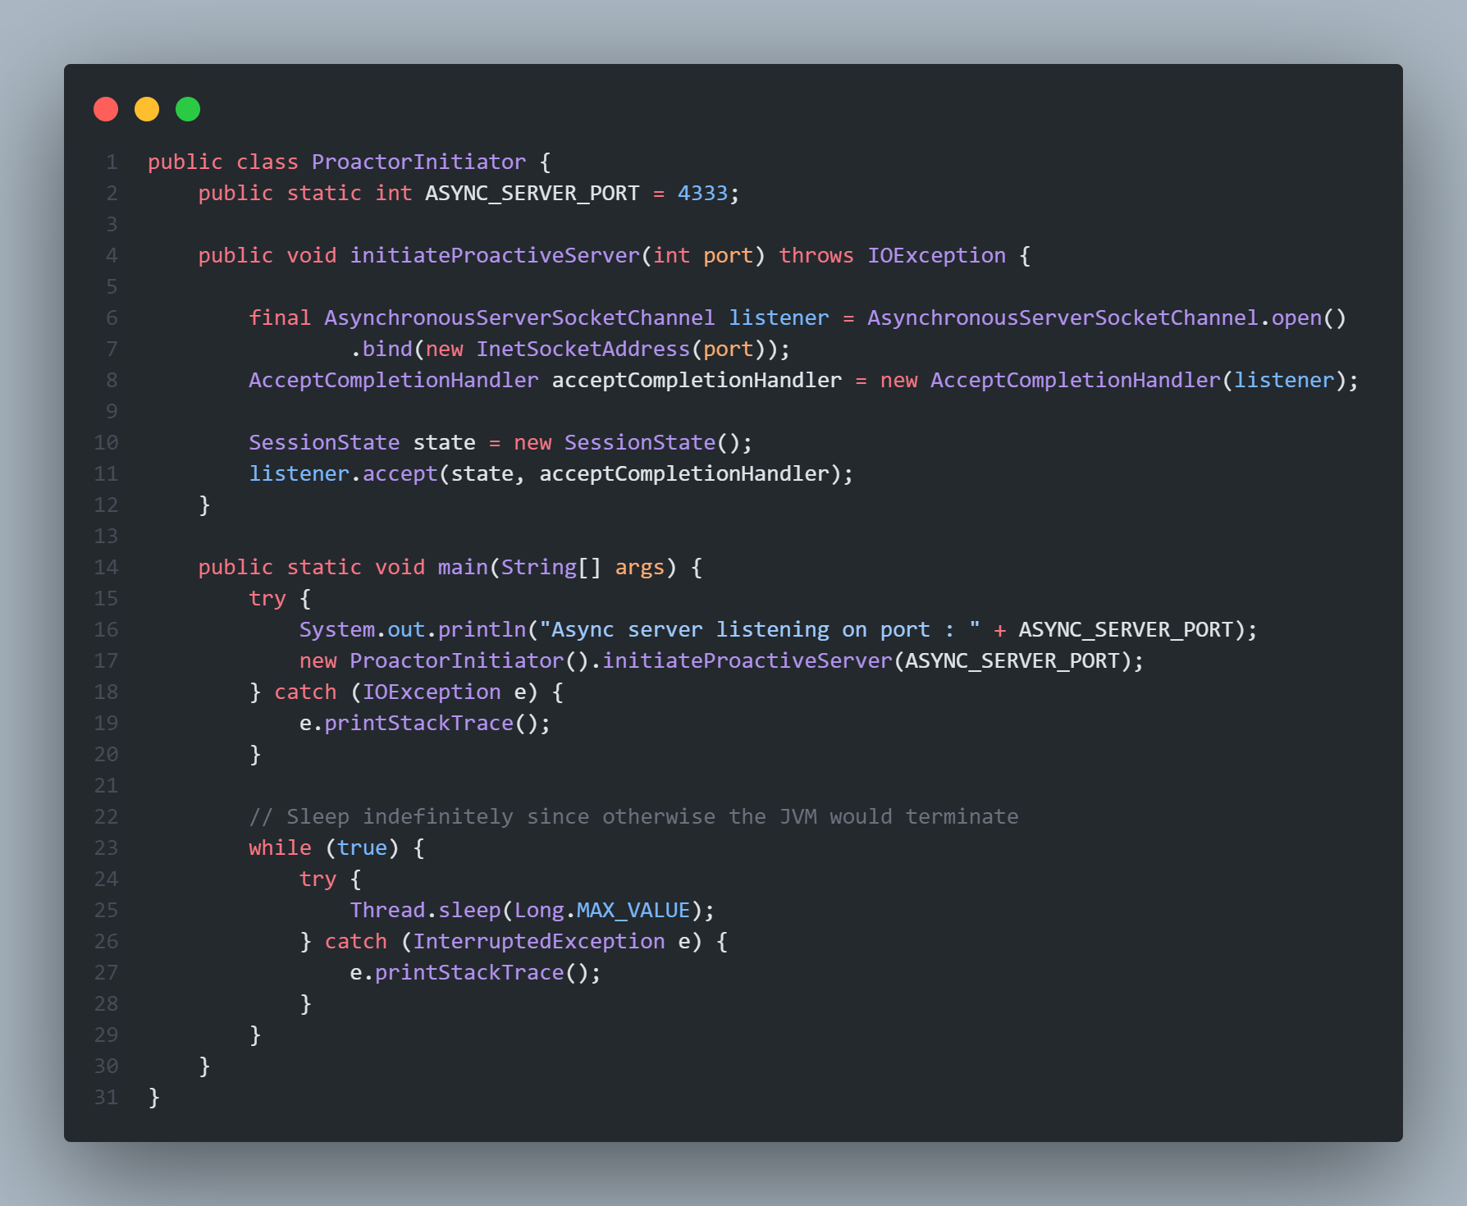

Slide 29
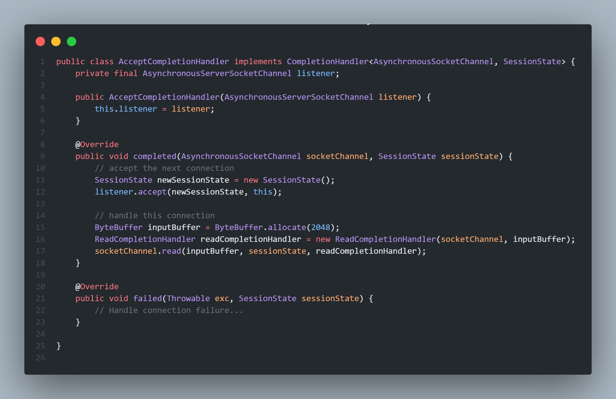

Slide 30
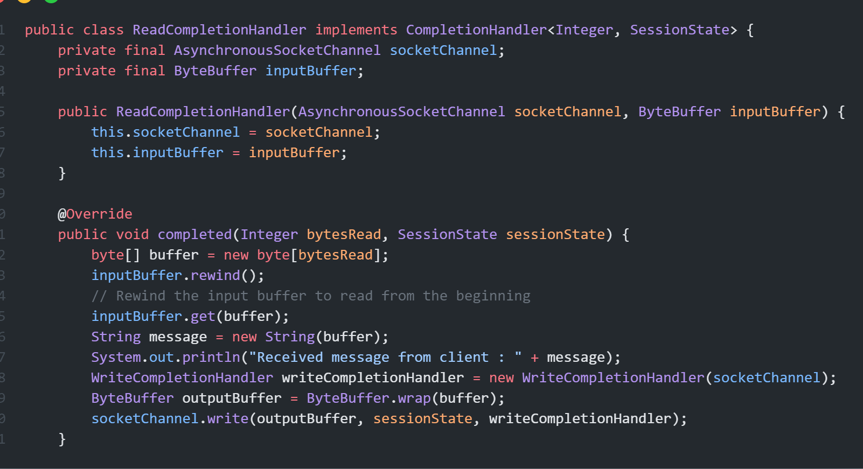

Slide 31
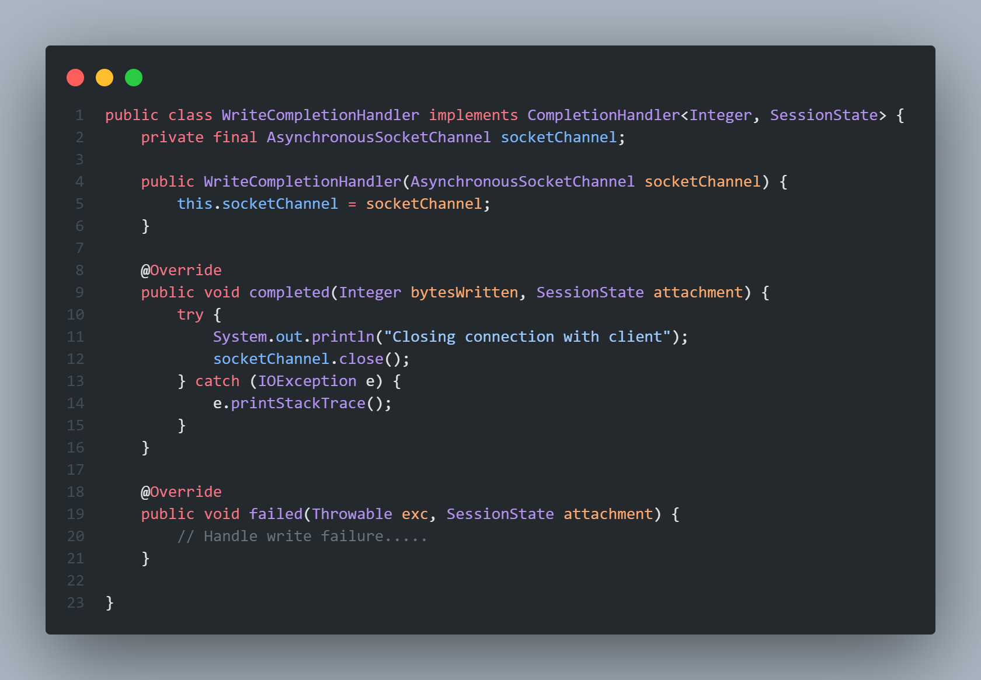

Slide 32
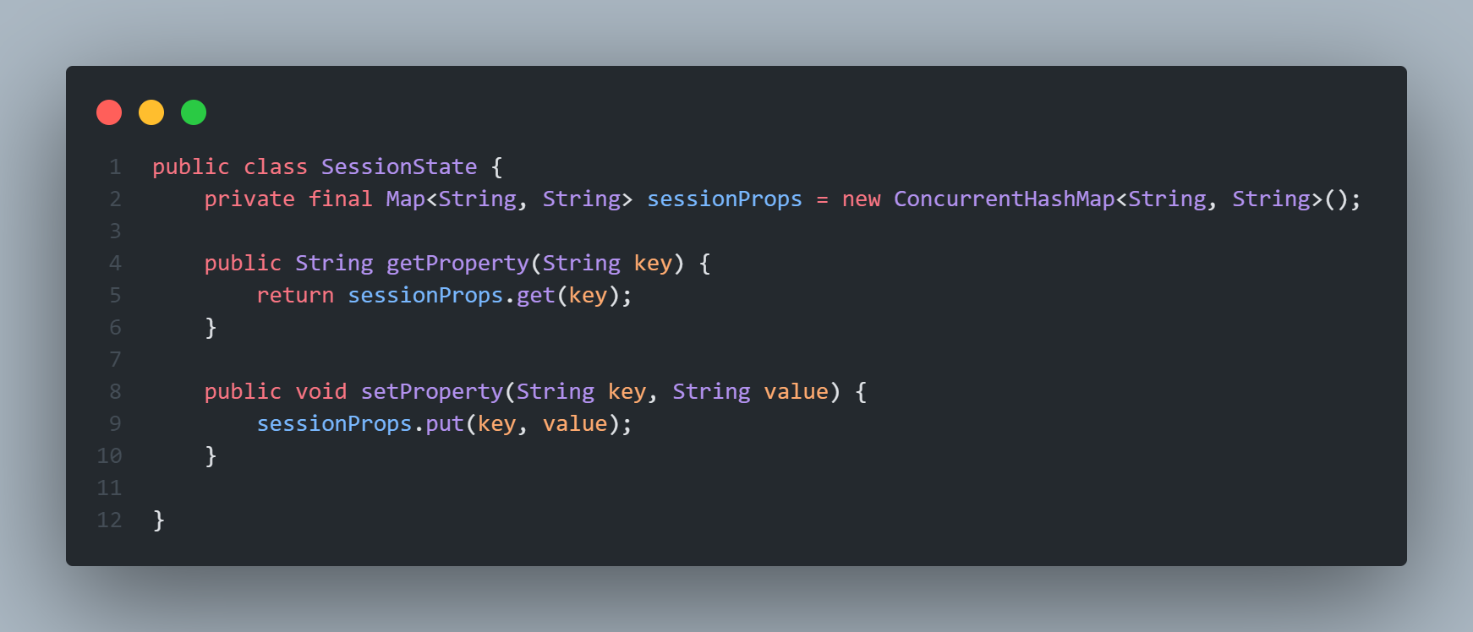

Slide 33
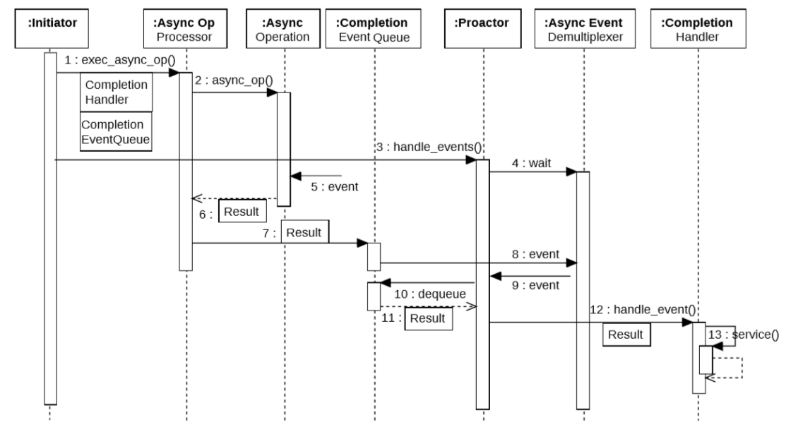
Diagramma di Sequenza

Slide 34
Pro:
- Increase separation of concerns
- Improve application portability
- Encapsulate concurrency mechanisms
- Concurrency policy independent from threading policy
- Increase performance
- Simplify application synchronization
Con:
- No control over scheduling of operations
- Efficiency depends on the platform
- Complexity of debugging and testing

Slide 35
Varianti
• Asynchronous Completion Handlers: Per migliorare le prestazioni,
i gestori di completamento potrebbero fungere da iniziatori e invocare procedure di lunga durata sincrone
• Concurrent asynchronous event Demultiplexer: Un pool di thread che
condividere un evento Demultiplexer asincrono, particolarmente scalabile
• Shared Completion handlers: Più operazioni asincrone avviate contemporaneamente possono condividere lo stesso gestore di completamento concreto
• Asynchronous operation Processor emulation: Nel sistema operativo
piattaforme che non esportano operazioni asincrone nelle applicazioni.

Slide 36
Tutto il codice è disponibile su GitHub:
https://github.com/MauroZorzin/Reator-And-Proactor-JavaPattern.git
Risorse utili:
https://www.dre.vanderbilt.edu/~schmidt/PDF/reactor-siemens.pdf
https://wiki.sch.bme.hu/images/5/50/Sznikak_Pattern-Oriented-SA_vol2.pdf
https://www.dre.vanderbilt.edu/~schmidt/PDF/reactor-siemens.pdf
https://dzone.com/articles/the-hollywood-principle
https://github.com/kasun04/nio-reactor
https://en.wikipedia.org/wiki/Non-blocking_I/O_(Java)
https://www.javacodegeeks.com/2012/08/io-demystified.html
https://www.boost.org/doc/libs/1_47_0/doc/html/boost_asio/overview/core/async.html
http://didawiki.cli.di.unipi.it/lib/exe/fetch.php/magistraleinformatica/tdp/tpd_reactor_proactor.pdf

